Slide 1
计算机组成原理 ---第4章 存储系统作业参考解答

Slide 2
1. 某计算机按字节编址，指令字长固定且只有两种指令格式，其中三地址指令 29 条，二地址指令 107 条，每个地址字段为 6 位，则指令字长至少应该是多少位？
(A) 24位 (B) 26位 (C)28位 (D)32位
解：三地址指令有29 条，所以其操作码至少为5 位。以5 位进行计算，它剩余32 - 29 = 3 个扩展标志给二地址。此时，二地址指令最多可以有3x2⁶=192≥107。所以指令字长最少为5+6×3=23 位；又因为计算机按字节编址，指令长度应为8 的倍数， 所以指令字长至少应该是24位。
提交

Slide 3
2. 下列寻址方式中，最适合按下标顺序访问一维数组元素的是 。
A) 相对寻址
B) 寄存器直接寻址
C) 直接寻址
D) 变址寻址

Slide 4

3. 某计算机采用 16 位定长指令字格式，操作码位数和寻址方式位数固定，指令系统中有 48 条指令，支持直接、间接、立即、相对 4 种寻址方式，单地址指令中直接寻址方式可寻址范围是多少？
【解】： 由题干可知，有48条指令，则操作码最少需要6位。有四种寻址方式，则寻址方式特征位I需要2位。剩下的位数分配给形式地址D，其位数=16-6-2=8位。
故直接寻址方式的寻址范围为：0--2⁸-1，即0--255。

Slide 5
4. 偏移寻址通过将某个寄存器内容与一个形式地址相加来生成有效地址。下列寻址方式中，不属于偏移寻址方式的是？
A）基址寻址
B）间接寻址
C）相对寻址
D）变址寻址

Slide 6
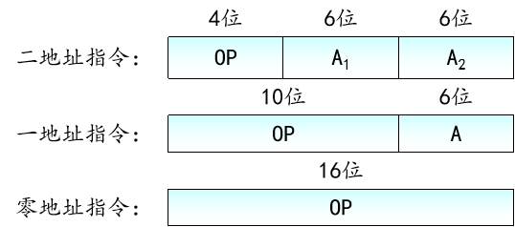
5. 某机器字长16位，其指令系统采用单字长指令，该指令系统有三类指令，分别是二地址指令，一地址指令和零地址指令；其操作码采用可变长操作码，每个地址码长度均为6位；已知二地址指令有14条，一地址指令125条。试分析：
（1） 零地址指令最多可以有多少条？
（2）在当前条件下，整个指令系统可以有多少条？
（3）若一地址指令要求设计248条，则二地址指令最多能有多少条？
（1）零地址指令最多有：
[(16-14)×2⁶-125]×2⁶=192条；
（2） 指令系统最多可以有：
192+125+14=331条
（3） 因为要设计248条一地址指令最少需要4个扩展标志，4×2⁶≥248，因此二地址指令最多能有： 2⁴-4=12条；
【解】： 指令格式：

Slide 7
6、设某机器指令字长固定为16位，其指令形式有4类：三地址指令，二地址指令和一地址指令和零地址指令。每个地址码的长度均为4位。已知二地址指令有45条，零地址指令有7条，则： （1）三地址指令最多有多少条？ （2）当前条件下，一地址指令最多有多少条？
解：
（1）由题目可知，扩展码编码方案为：4-8-12-16。
二地址指令为45条，需要的扩展标志数为3，3×2⁴≥45 ，因此三地址指令最多可以有： 2⁴-3=13条
（2） 已知零地址指令数量为7，故只需要一个扩展标志。二地址留给一地址的扩展标志为：3×2⁴-45=3， 因此一地址指令最多可以有：3×2⁴-1=47

Slide 8
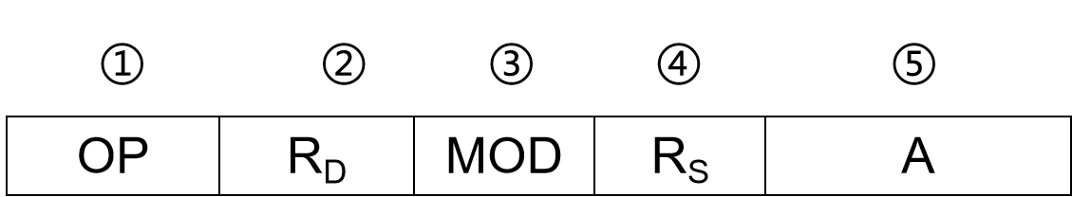
7、已知机器字长32位，设计的单字长双地址RS型指令格式如图所示。设机器有16个通用寄存器，29条指令，A为形式地址。其中目标操作数寻址方式固定为寄存器寻址，另一个操作数的寻址方式有立即、直接、寄存器直接、寄存器间接、相对等五种寻址方式。给出指令中各部分位数并指明寻址范围最大的寻址方式及寻址范围。
解：
机器有16个通用寄存器，R_{D}和R_{S}位数均为 4位；29条指令，可得OP位数为5位 ； 五种寻址方式，可得MOD位数为 3位； 形式地址A的位数=32-5-4-3-4=16位。 在给出的五种寻址方式中，寻址范围最大的是： 相对寻址 其寻址空间为：0----2³²+2¹⁵-2

Slide 9
【解】： 1）I=01，相对寻址，D=60H， EA=（PC）+D=4000H+0060H=4060H
8、已知机器字长16位，指令格式如图所示，I为寻址特征位： I=00：直接寻址；I=01：相对寻址；I=10：变址寻址；I=11：基址寻址 设变址寄存器(R_{X})=2308H，基址寄存器(R_{B})=2560H，(PC)=4000H，以下 4 条指令均采用上述格式，请分析下列指令的有效地址EA（16位）。 （1）3D60H；（2）6A88H；（3）9C80H；（4）3768H；（5）2450H。
3) I=00 , 直接寻址，D=80H, EA=D=80H（或0080H）
4) I=11 , 基址寻址，D=68H, EA=（R_{B}）+D=2560H+0068H=25C8H
2) I=10 , 变址寻址，D=88H, EA=（R_{X}）+D=2308H+FF88H=2290H
5) I=00 , 直接寻址，D=50H, EA=D=50H（或0050H）

Slide 10

【解】：（1） 56条指令，OP为6位； 寻址方式有四种，MOD为2位； 通用寄存器为8个，R为3位; 其余为形式地址D，位数为5位。
9、机器字长16位，设计的单字长单地址指令格式如图所示。机器共有56条指令，通用寄存器有8个。寻址方式有四种：直接寻址、寄存器间接寻址、相对寻址、基址寻址。指令格式的地址码由三部分组成：寻址方式字段MOD，通用寄存器字段R，形式地址D。设基址寄存器可使用通用寄存器中的R0，程序计数器为PC。试完成：
（1）完成指令格式中，各部分位数的分配；
（2）给出四种寻址方式的寻址范围
（2)寻址方式编码可如下设置：
MOD=00，直接寻址，EA=D，寻址范围：0--2⁵-1
MOD=01，寄存器间接寻址，EA=(R)，寻址范围：0--2¹⁶-1
MOD=10，相对寻址，EA=PC+D，寻址范围：0--2¹⁶+2⁴-2
MOD=11，基址寻址，EA=R0+D， 寻址范围：0--2¹⁶+2⁴-2

